Slide 1
Strömungsmechanik in der Medizin
Prof. Dr.-Ing. Leonid Goubergrits
PD Dr.-Ing. Ulrich Kertzscher
SoSe 2025

Slide 2
Vorlesung 05 1. Teil
Künstliche Lunge
21.5.2025

Slide 3
Zusammenfassung VL 4 1. Teil
Blutdruckverlauf
Windkessel
Druckstoß (Kompressibilität)
Wellenreflexionen
Pulswellengeschwindigkeit
Druckabfall Arteriolen> Kapillaren
Druckverlauf vom rechten Vorhof bis zum linken Vorhof

Slide 4
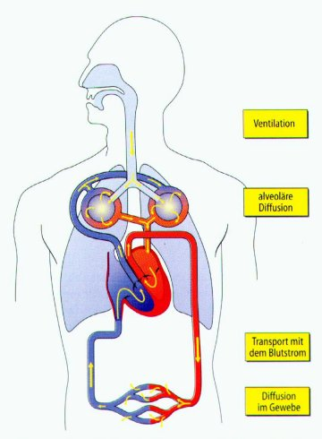
Natürliche Sauerstoffanreicherung

Slide 5
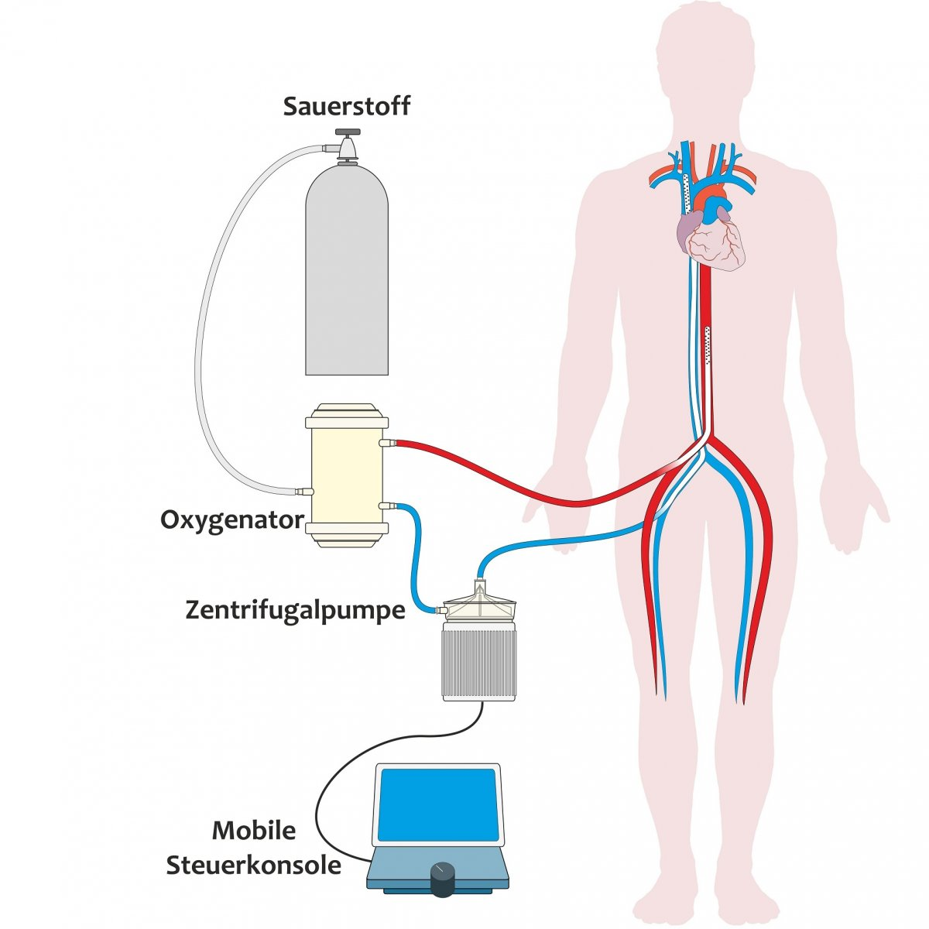
Grundprinzip Herzlungenmaschine

Slide 6
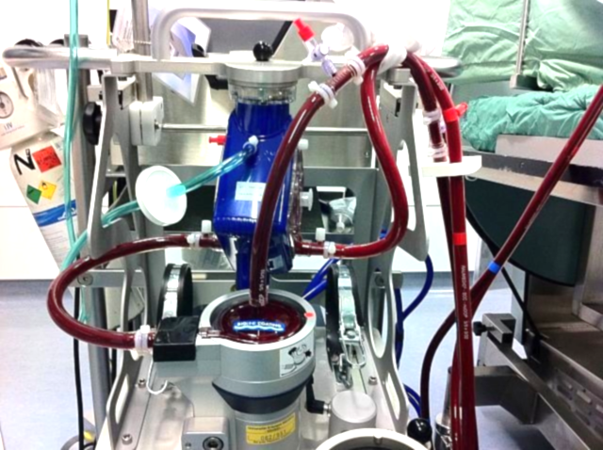
Anforderungen an eine Herzlungenmaschine
geringe Hämolyserate
keine Thromben
Körpertemperatur regelbar
Blutdruck und Blutfluss regelbar
Austausch von O₂ und CO₂ möglich:
5l Blut pro Minute müssen mit 95% Sauerstoff gesättigt werden können

Slide 7
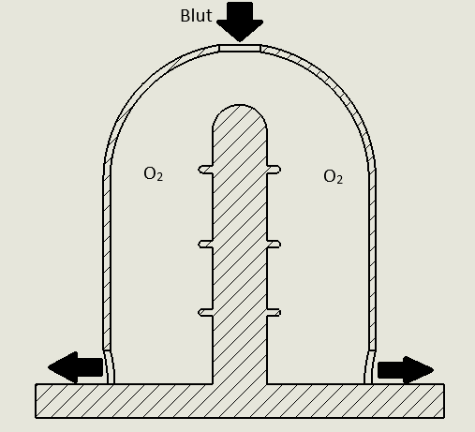
Oxygenatoren - Filmoxygenator

Slide 8
Oxygenatoren
1953 Gibbon: erster Einsatz einer Herz-Lungen-Maschine beim Menschen

Slide 9
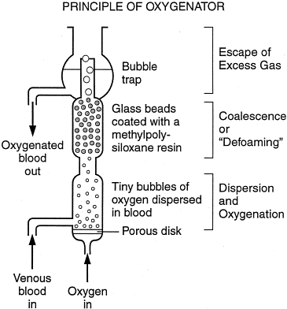
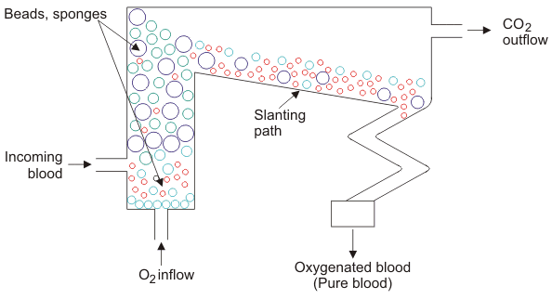
Oxygenatoren - Blasenoxygenator
https://els-jbs-prod-cdn.jbs.elsevierhealth.com/cms/attachment/0053a917-4457-48fc-be95-2ad5d7febc99/gr1.gif

Slide 10
Rollerpumpen

Slide 11
Oxygenatoren - Blasenoxygenator
Bubble-Oxygenator Rygg-Kyvsgaard der Fa. Polystan auf einer HLM in Leipzig, um 1980, Peter F. Böttger: CHRONIK der Deutschen Gesellschaft für Kardiotechnik e. V. (DGfK)

Slide 12
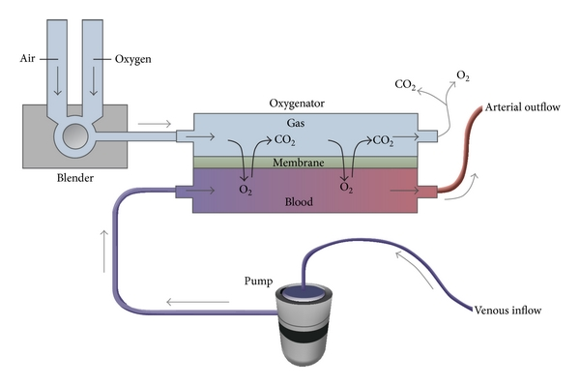
Oxygenatoren - Membranoxygenator
Plattenoxygenator

Slide 13
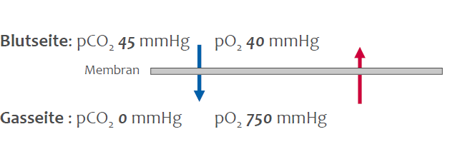
Membranoxygenatoren - Wirkprinzip

Slide 14
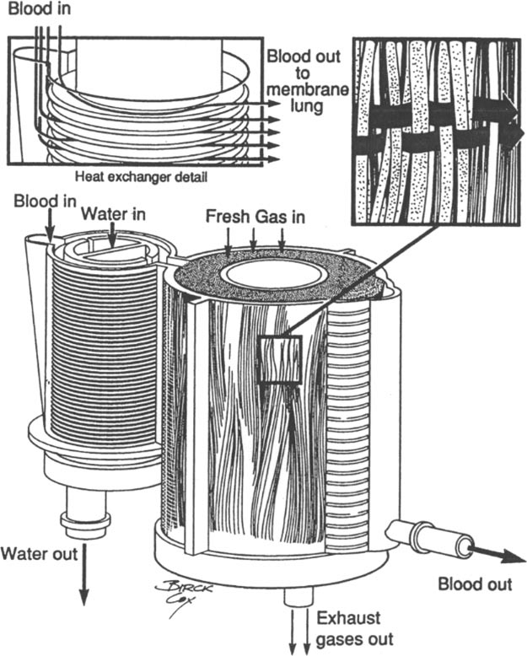
Kapillaroxygenatoren – Blut oder Sauerstoff in den Kapillaren?
Kapillaroxygenator

Slide 15
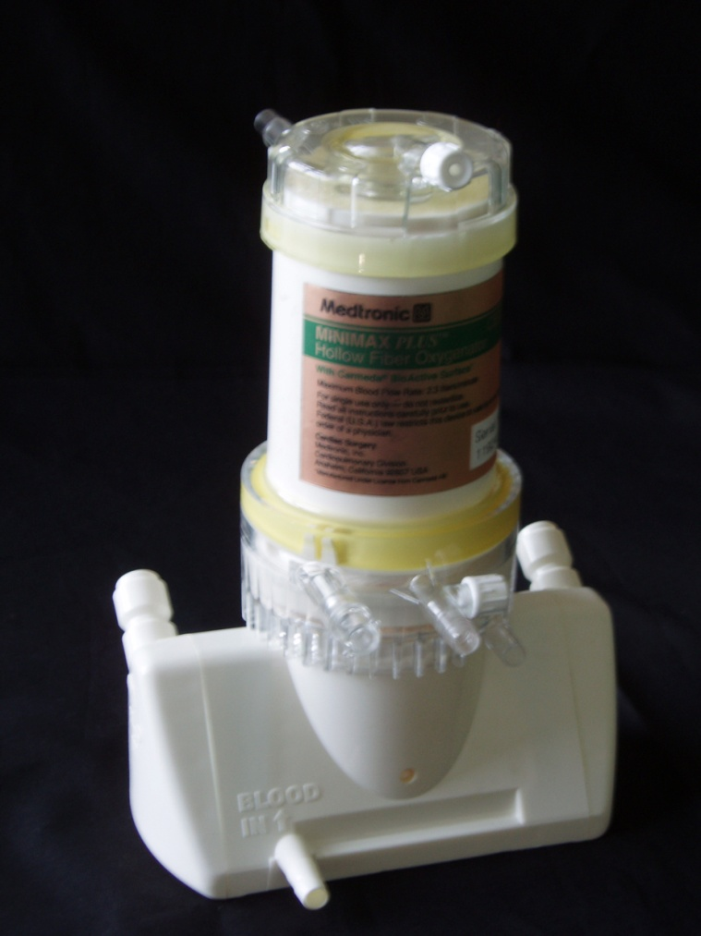
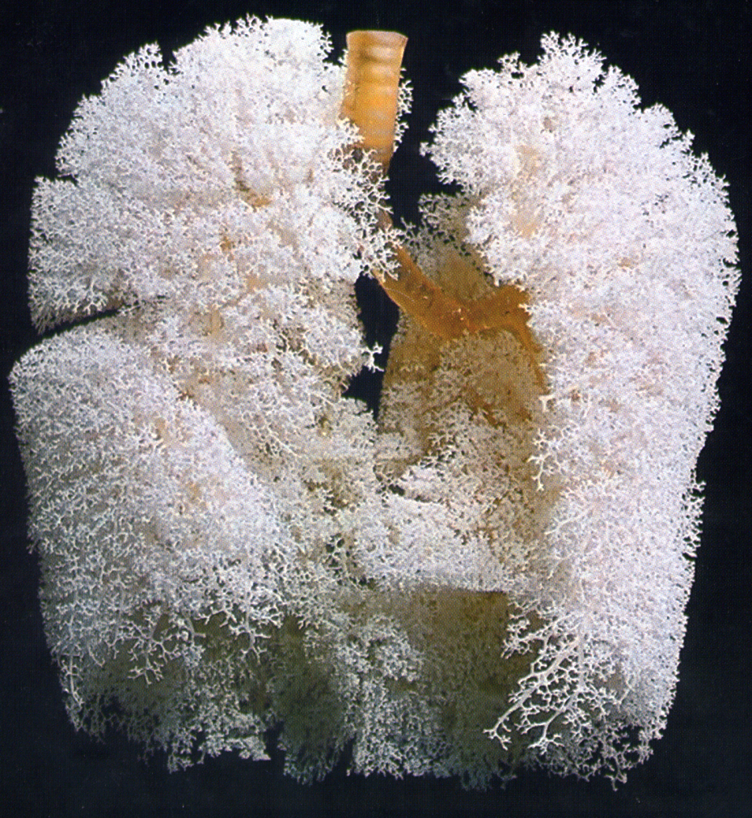
Oxygenator versus Lunge

Slide 16
Vergleich natürliche Lunge und künstliche Lunge
 | Natürliche Lunge | Künstliche Lunge
Pulmonaler Durchfluss | 5 l/min | 5 l/min
Maximaldruck | 12 mmHg | Bis 200 mmHg (Hämolysegefahr)
Lungenblutvolumen | 1 l | 1-4 l (mehr Blut wird benötigt)
Blutdurchflußzeit | 0,1 – 0,75 s | 3 – 10 s
Blutfilmdicke | 5-10 Mikrometer | 100-300 Mikrometer (Diffusionslänge!)
Austauschoberfläche | 70-120 m² | 1,2- 3 m² (falls größer wird der Oxygenator zu groß und die benötigte Blutmenge steigt)
Sauerstoffpartialdruck | 100 mmHg | 760 mmHg

Slide 17
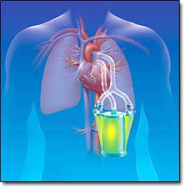
Voraussetzungen für implantierbare Lungen
Biokompatibilität gelöst
Gastransfer optimiert (zur Verwendung von Raumluft)
Flüssigkeitsübertritt auf die Gasseite muss klein sein
Verringerung des hämodynamischen Druckverlustes
(oder Zusatzpumpe)
Regelung der Leistung

Slide 18
Alternatives Konzept
“What mankind can dream, research and technology can achieve.“
C. Walton Lillehei

Slide 19
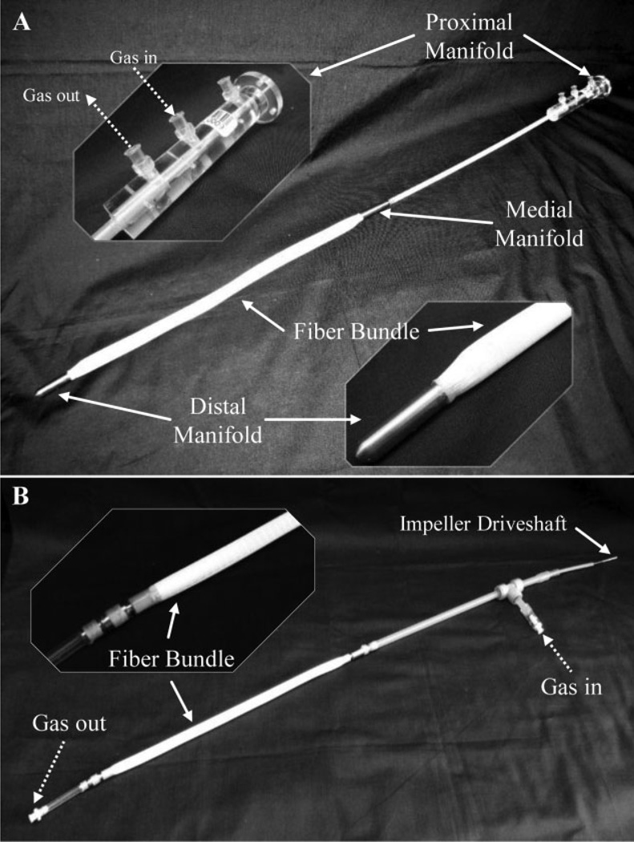
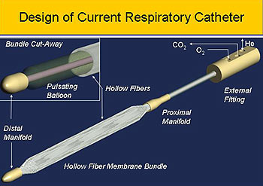
Neue Ansätze zur Oxygenisierung – Respiratory Catheter

Slide 20
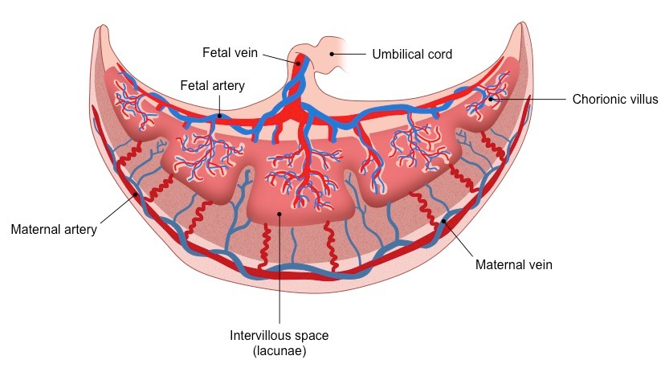
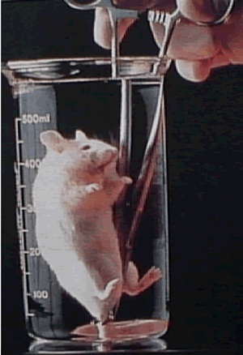
Oxygenisierung mittels Flüssigkeiten

Slide 21
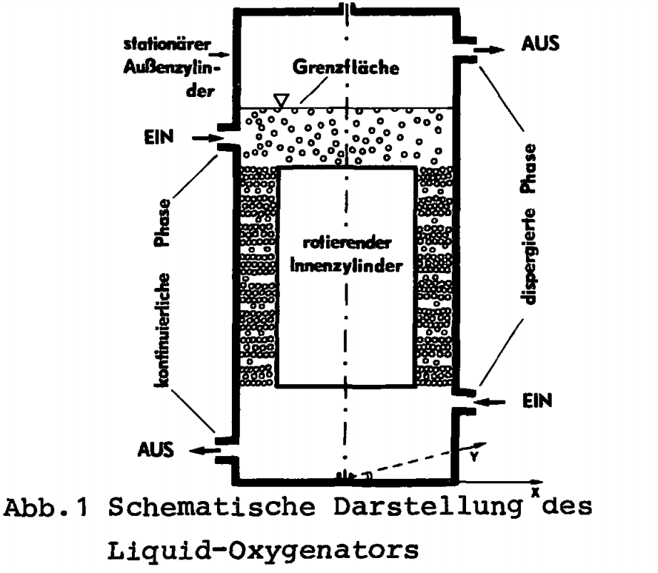
Oxygenisierung mittels Flüssigkeiten

Slide 22
Neue Ansätze zur Oxygenisierung – Aorta zu linkem Vorhof
Linker Vorhof
Künstliche Lunge
Linker Ventrikel
Aorta

Slide 23
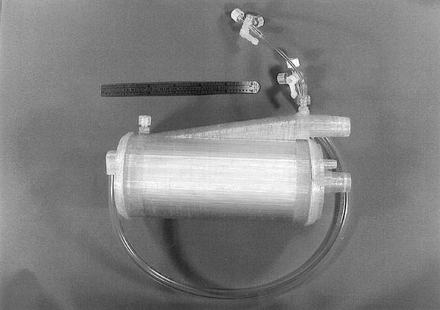
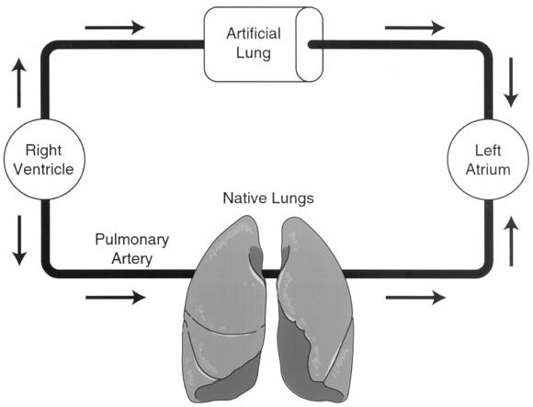
Neue Ansätze zur Oxygenisierung – rechter Ventrikel zu linkem Vorhof
Notes:
.

Slide 24
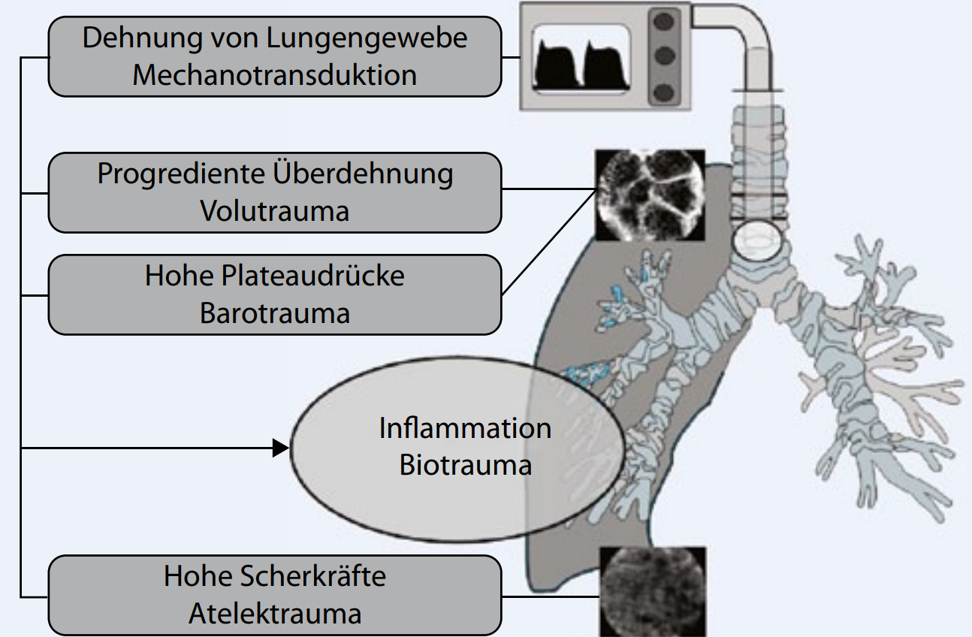
Protektive Beatmung

Slide 25
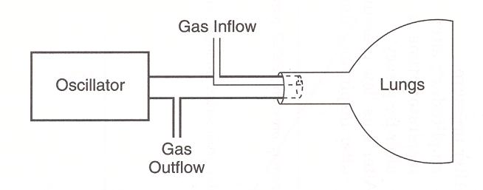
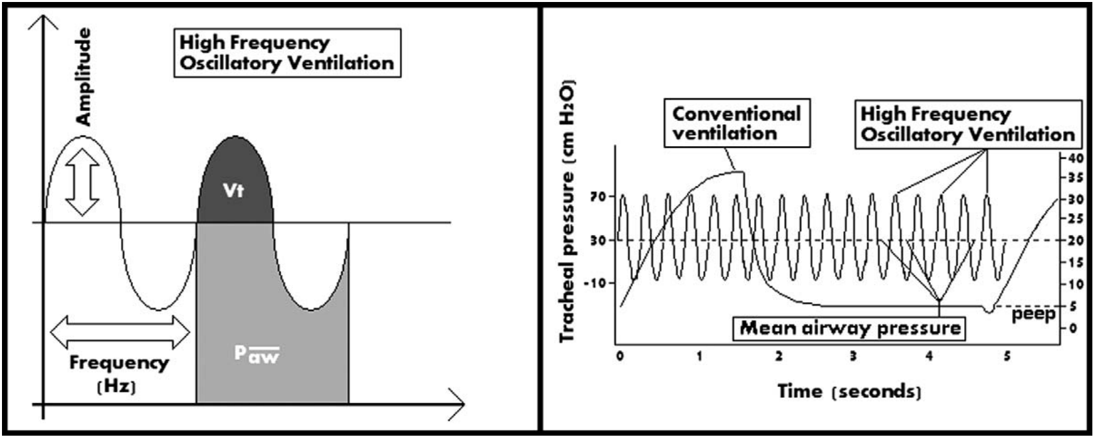
Protektive Beatmung

Slide 26
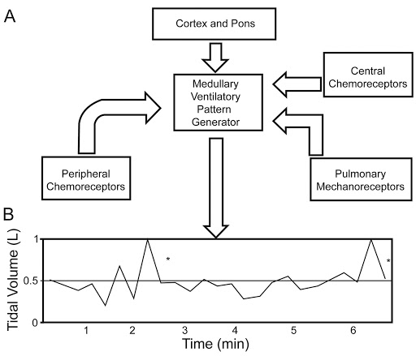
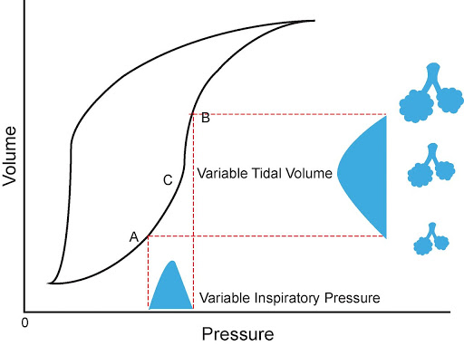
Protektive Beatmung

Slide 27
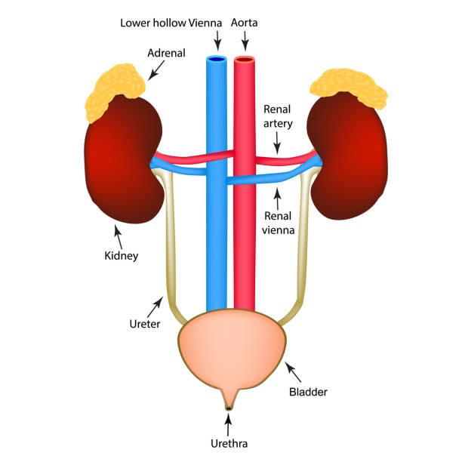
Natürliche Niere
Untere Hohlvene
Nebenniere
Nieren-
arterie
Funktionen der Niere
Nieren-
vene
Entgiftungsorgan
Regelung der Menge von Wasser und Salzen
Regelung des Blutdrucks (über Hormone)
Produktion von Hormonen
Niere
Harnleiter
Blase
Harnröhre

Slide 28
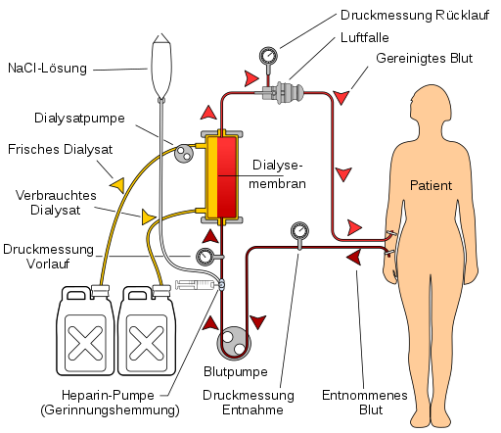
Künstliche Niere: Grundprinzip Hämodialyse (Blutwäsche)

Slide 29
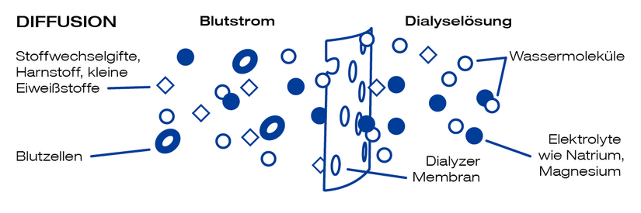
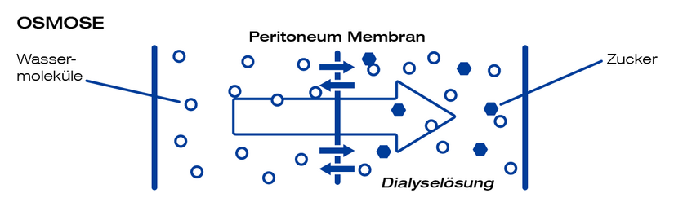
Stofftransport bei der Dialyse

Slide 30
Dialysatoren - Kapillardialysatoren
Dialysat
Blut in Kapillaren oder außerhalb?
Dialysat

Slide 31
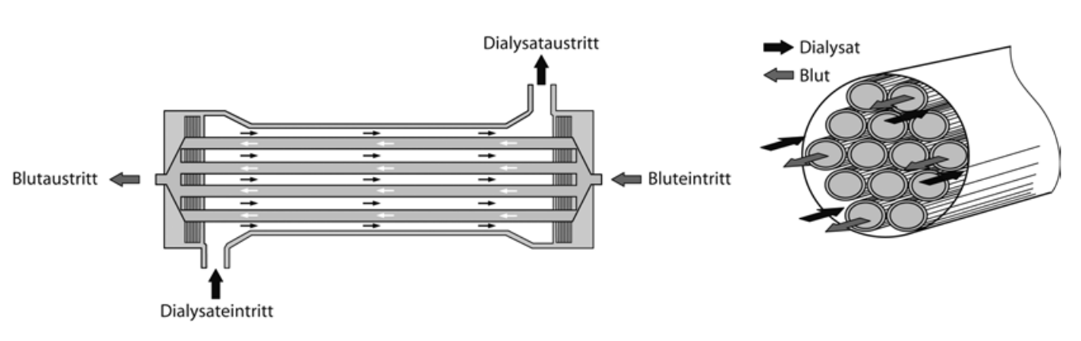
Dialysatoren - Kapillardialysatoren

Slide 32
Nachteile Hämodialyse
Antikoagulation nötig
Starker Blutdruckabfall bei der Behandlung durch Volumenentzug
Fehlende Stoffwechselfunktion und Hormonproduktion
Unphysiologische Entgiftung (dreimal pro Woche)
Schadstoff-konzentration
Physiolog. Wert
Zeit

Slide 33
Zusammenfassung 5. VL 1. Teil
Anforderungen an eine Herzlungenmaschine
Oxygenatoren
Protektive Beatmung
Alternative Beatmungskonzepte
Künstliche Niere

